Slide 1
القوانين الصفية
التعاون مع
أفراد
المجموعة
الانتظام و
الهدوء
احترام رأي
الزميلات
النظافة
الإنصات

Slide 2
عرفي العبادة شرعا ؟
اذكري أقسام العبادة ؟
مثلي للعبادات الباطنة ؟
مثلي للعبادات الظاهرة ؟

Slide 3
شمولية العبادة
من خلال الجمل التالية ما المقصود بشمولية العبادة ؟
1- شملتهم البركة
2- خدمات صحية شاملة .

Slide 4
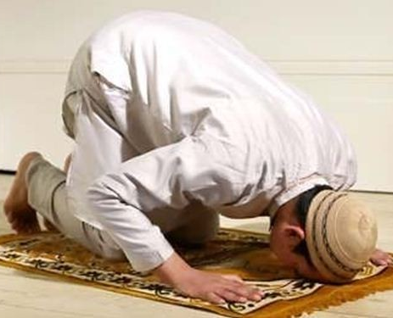
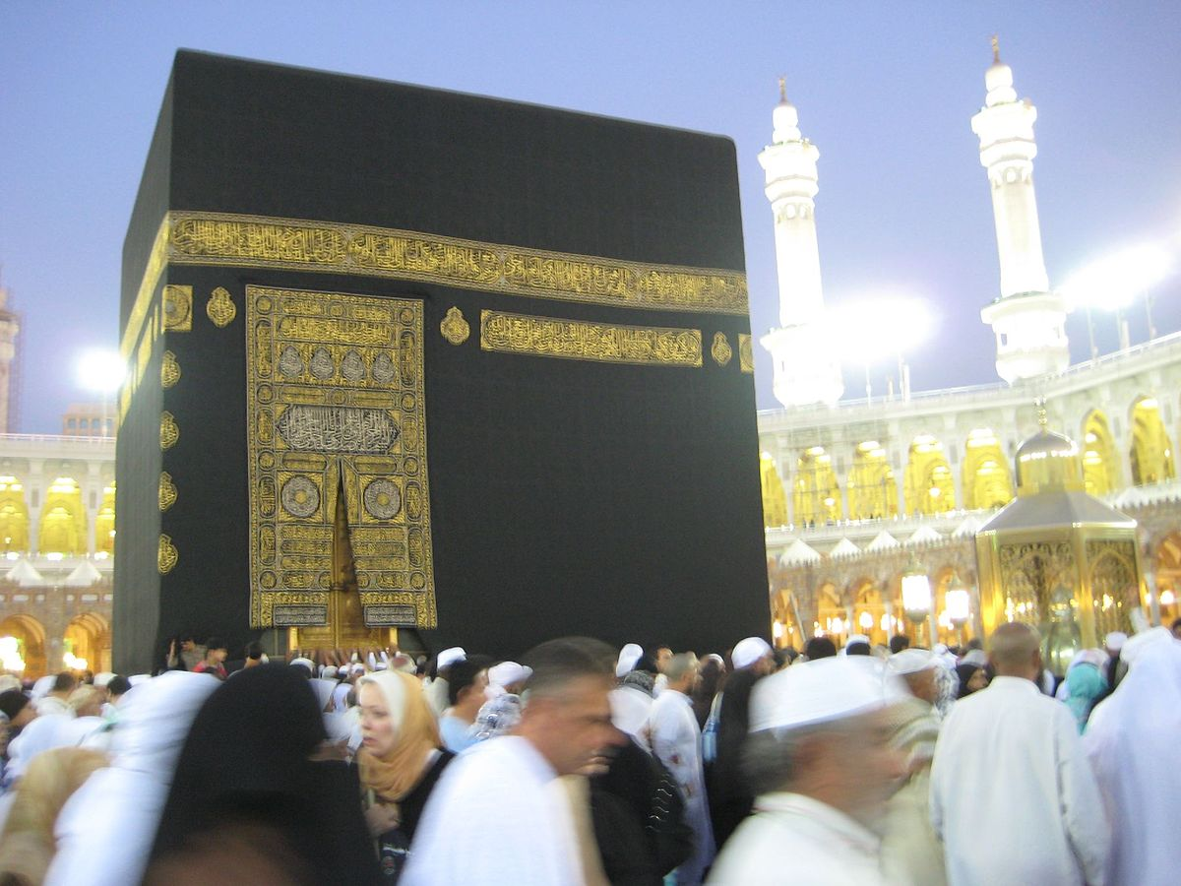
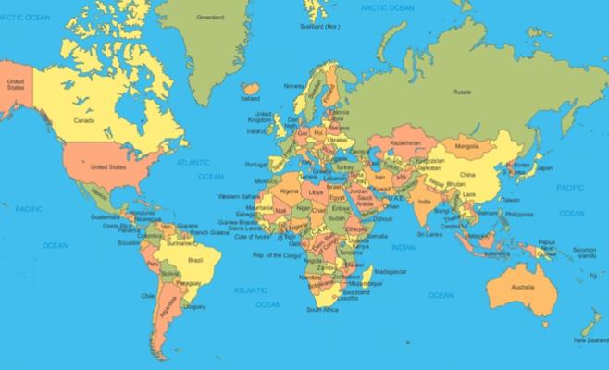
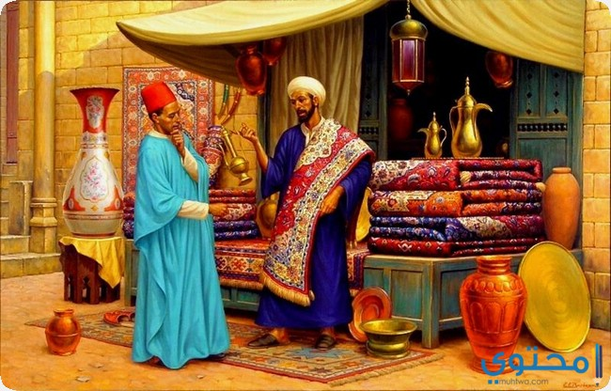
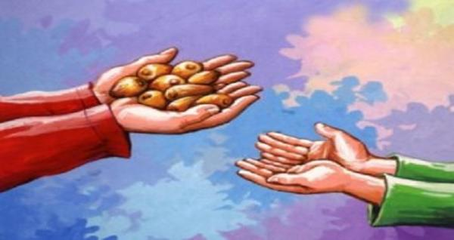
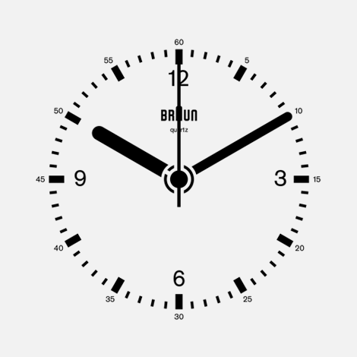
شمولية العبادة

Slide 5
صيغي أسئلة حول ما ترغبين معرفته عن الدرس
شمولية العبادة

Slide 6
شمولية العبادة
الأهداف :
أن نبين شمولية العبادة .
أن نذكر أهمية النية في الأعمال .
أن نحول بعض المباحات إلى عبادات .
أن نرد على المفاهيم الغير صحيحة في العبادة .
أن نناقش عظمة التشريع الإسلامي .

Slide 7
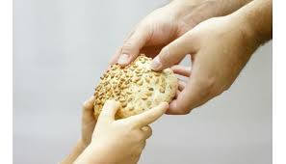
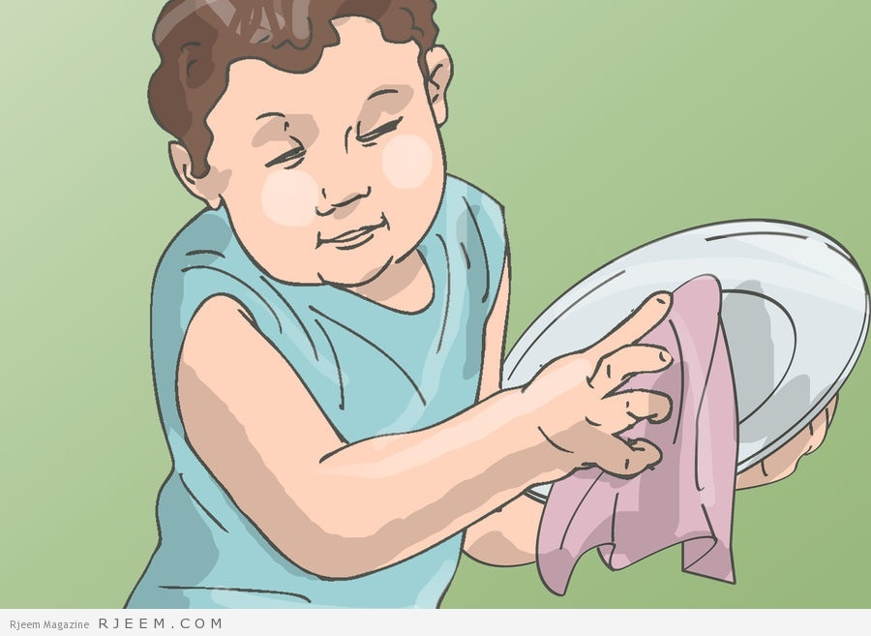
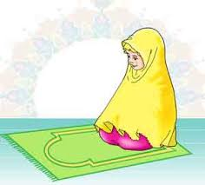
شمولية العبادة
من خلال استراتيجية شريط الذكريات
أكتبي كل ما يضمه يومك من عبادات و عادات تدخل فيها العبادة .
في 2د

Slide 8
شمولية العبادة
العبادة تجمع كل أنواع
القربات والطاعات
شمولية العبادة تعني :
العبادة تجمع كل أعمال المؤمن إذا نوى بها القربة من الله .

Slide 9
شمولية العبادة
قال  ( نفقة الرجل على أهله يحتسبُها صدقة ) رواه البخاري ومسلم
المذاكرة
سؤال تفاعلي ...؟
الأكل
تنظيف المنزل
كيف نحول العادات المباحة إلى عبادات ؟
النوم
التنزه

Slide 10
شمولية العبادة
حديث عُمرَ بنِ الْخَطَّابِ رضي الله عنه "إنَّما الأَعمالُ بالنِّيَّات، وإِنَّمَا لِكُلِّ امرئٍ مَا نَوَى ... "‏
نشاط جماعي
في دقيقة
صـ 101

Slide 11
شمولية العبادة
كالصلاة والصوم والزكاة والحج ونحوه
عبادات محضة
تخيلي لو أن طبيب لا يتقي الله في عمله ؟
تخيلي لو أن تاجر لا يتعبد الله في تجارته ؟
تخيلي لو أن قاضي لا يتعبد الله في قضائه ؟
المعاملات كالبيع و الشراء والمخترعات النافعة اذا
قصد بها وجه الله
عبادات غير محضة
اذا العبادة شاملة لكل ما يحبه الله و يرضاه من الأقوال و الأعمال المشروعة .

Slide 12
شمولية العبادة
مفاهيم خاطئة تخالف شمولية العبادة .
يعبدون الله بعبادات لا دليل عليها .
نشاط جماعي في 3 دقائق
استراتيجية : اقرأ ناقش شارك
_ صـ 102 قراءة صامتة
ناقشي زميلاتك في الرد المناسب لهذه المفاهيم
ضعي الرد المناسب في الورقة
يعبدون الله فقط في الشعائر الظاهرة
وأبعدوا العبادة عن ميادين الحياة .

Slide 13
شمولية العبادة
الرد على المفاهيم خاطئة ...
العبادات توقيفية.
لا يعبد الله إلا بما شرع.
قال  :( من عمل عملا ليس عليه أمرنا فهو رد )
يعبدون الله بعبادات لا دليل عليها .
أن الدين كله عبادة ويستوعب كل ميادين الحياة .
عليهم أن يستسلموا لشرع الله في جميع الأمور
قال تعالى (يَا أَيُّهَا الَّذِينَ آمَنُوا ادْخُلُوا فِي السِّلْمِ كَافَّةً وَلَا تَتَّبِعُوا خُطُوَاتِ الشَّيْطَانِ ۚ إِنَّهُ لَكُمْ عَدُوٌّ مُّبِينٌ )
يعبدون الله فقط في الشعائر الظاهرة
وأبعدوا العبادة عن ميادين الحياة .

Slide 14
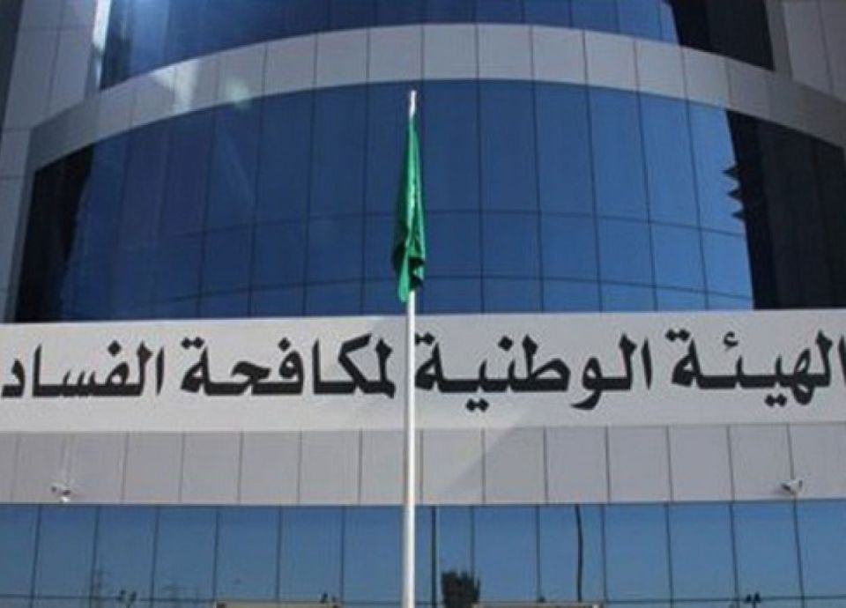
شمولية العبادة
حرصت الدولة على أن تكون جميع ميادين الحياة قائمة على عبادة الله
ويظهر جليا في مراعاتها حقوق الله و المبادئ الإسلامية تحدثي عن ذلك .

Slide 15
شمولية العبادة
علاقة الدين بالمعاملات و السياسة و الاقتصاد ؟
نشاط جماعي
في دقيقة
صـ 103
Notes:
ربط بالمواد الأخرى

Slide 16
شمولية العبادة
حولي الأهداف إلى أسئلة
ثم أجيبي عليها ..
الأهداف :
أن نبين شمولية العبادة .
أن نذكر أهمية النية في الأعمال .
أن نحول بعض المباحات إلى عبادات .
أن نرد على المفاهيم الغير صحيحة في العبادة .

Slide 17
شمولية العبادة
أمور سوف تتغير
في حياتك
بعد درس اليوم ..؟

Slide 18
الواجب صــ 103
1- 2- 3

Slide 19
شمولية العبادة
هل كل العبادات لا بد من استحضار نية لها ؟
عن أبي هريرة رضي الله عنه قال: قال رسول الله صلى الله عليه وسلم: ((كل سُلَامَى من الناس عليه صدقةٌ، كل يومٍ تطلع فيه الشمس: تعدل بين اثنين صدقةٌ، وتعين الرجل في دابته فتحمله عليها أو ترفع له متاعه صدقةٌ، والكلمة الطيبة صدقةٌ، وبكل خطوةٍ تمشيها إلى الصلاة صدقةٌ، وتميط الأذى عن الطريق صدقةٌ))؛ رواه البخاري ومسلم.

